Slide 1
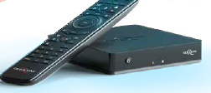
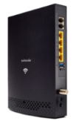
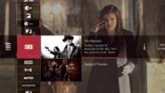
Installation QuicklineTV «UHD-Box» Internet-Modem / Separate Räume
Typische Installation
Komplexere Installation
WLAN
WLAN
Büro
z.B. im
- Keller
- 1.,2. OG
fixes LAN-Kabel für Internet notwendig!
Switch, kein Router!
Wohnzimmer
fixes LAN-Kabel für Internet notwendig!
WiFi «AirTies» Access-Point
LAN-Kabel
LAN-Kabel
HDMI
HDMI
HF-Kabel
HF-Kabel
Anschluss muss rückwärtstauglich sein!
QuicklineTV UHD-Box
QuicklineTV UHD-Box
HDMI
HDMI
HF-Kabel
HF-Kabel
Anschluss muss rückwärtstauglich sein!
Zusatzbox
Zusatzbox
Der Betrieb von Kabelmodem und QuicklineTV UHD-Box benötigt eine fixe LAN-Verbindung!

Slide 2
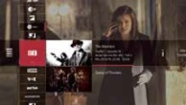
Gleicher Raum / UHD-Box
Typische Installation / Wohnzimmer
Komplexere Installation
PLC z.B. zum
- Keller
- 1.,2. OG
Switch, kein Router!
WLAN
WLAN
LAN-Kabel
LAN-Kabel
HDMI
HF-Kabel
HDMI
HF-Kabel
Splitter
QuicklineTV UHD-Box
Splitter
QuicklineTV UHD-Box
Anschluss muss rückwärtstauglich sein!
Anschluss muss rückwärtstauglich sein!
Betrieb von QuicklineTV UHD-Box
Betrieb von QuicklineTV UHD-Box mit zusätzlichem Switch
fixes LAN-Kabel für Internet notwendig!
fixes LAN-Kabel für Internet notwendig!

Slide 3
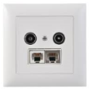
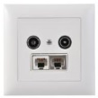
Internet-Modem / Separate Räume / moderne Hausverkabelung
Komplexere Installation
WLAN
EDV Rack im Keller und moderne Hausverkabelung (HFC und LAN)
z.B. BKS-System mit Patchfeld und Switch
Keller
Hausinstallation
Switch, kein Router!
WiFi AirTies Access-Point
Wohnzimmer
HDMI
LAN-Kabel
HF-Kabel
Anschluss muss rückwärtstauglich sein!
QuicklineTV UHD-Box
HDMI
LAN-Kabel
HF-Kabel
Zusatzbox
1. TV UHD-Box
Betrieb von Kabelmodem und QuicklineTV UHD-Box
11. Mai 2020_1500/IN

